Slide 1
ESG Index Manager
Gerenciamento Integrado e Visualização de Indicadores ESG

Slide 2
Introdução
O ESG Index Manager é dividido em 3 componentes principais:
Power Apps: aplicativo propriamente dito. Explore os mais de 20 índices de sustentabilidade disponíveis, divididos em 18 grandes temas. Permite explorar os indicadores, índices e temas, alterá-los, acrescentar novos, bem como realizar lançamentos. Tudo de forma 100% online e com a segurança da rede Microsoft.
Power BI: integre e visualize seus dados de forma interativa, e compare seu desempenho com os top-scorers. O aplicativo Power Apps é integrado ao BI para facilitar o trabalho.
SharePoint ou Dataverse: seus dados são atualizados e manipulados em tempo real na nuvem, e as alterações e lançamentos são rastreáveis em termos de data, hora, e usuário responsável.

Slide 3
Power Apps: o coração do Manager
Plataforma de dados que possibilita o Business Intelligence, facilita a interpretação, e possibilita rastrear as informações dos indicadores.
O aplicativo fornece a você uma plataforma 100% em nuvem para integração, consolidação e interação com os mais diversos índices, temas e KPIs.
Faça também o controle rápido sobre as informações, e rastreie as mudanças, facilitando seu trabalho de auditoria.
Reduza seu tempo para mapeamento de demandas e áreas responsáveis, e produza de forma mais eficiente relatórios de riscos e oportunidades de sustentabilidade.

Slide 4
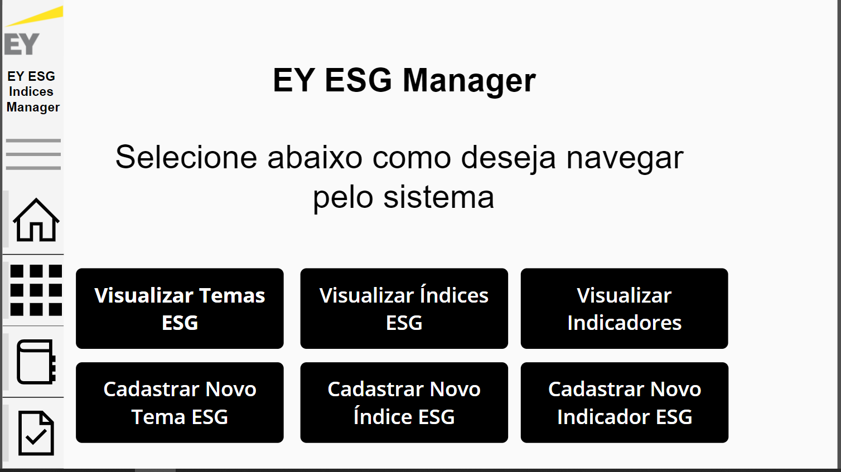
Power Apps: Tela Inicial
Navegação
Lateral
Botões de Visualização
dos Indicadores
Cadastro de
Novas
Informações

Slide 5
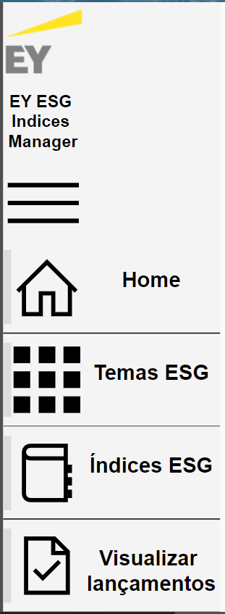
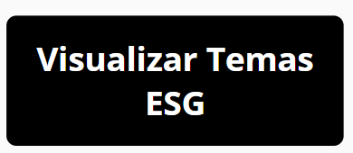
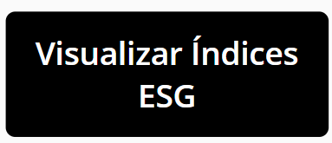
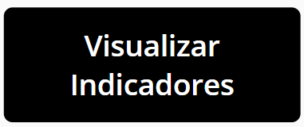
Navegação Lateral
Expandir ou contrair menu
Retornar à tela inicial (slide anterior)
Visualizar lista de temas ESG. Igual
ao botão ao lado:
Visualizar lista de índices ESG. Igual
ao botão ao lado:
Visualizar lançamentos de indicadores:
Valores, quem realizou o lançamento,
Data e hora do lançamento. Igual ao botão ao lado:

Slide 6
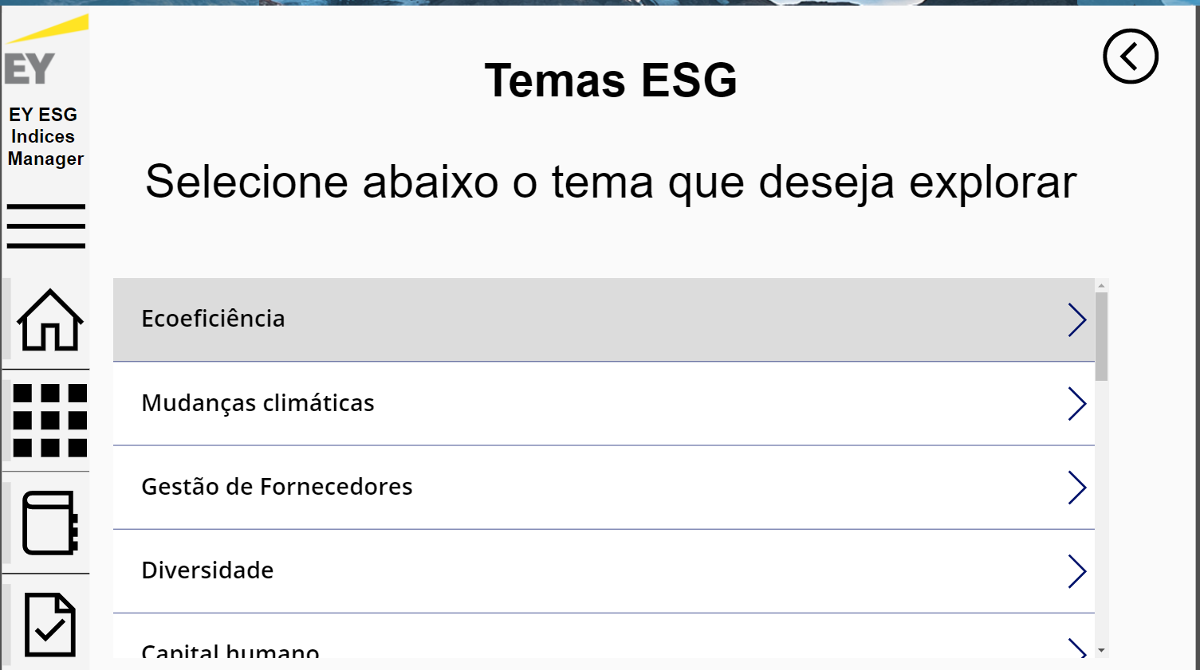
Visualizar Temas ESG
Retornar à tela anterior
Clique em uma linha da lista para ser
redirecionado à tela contendo todos os indicadores
daquele tema (serão vistos os indicadores
de todos os índices)

Slide 7
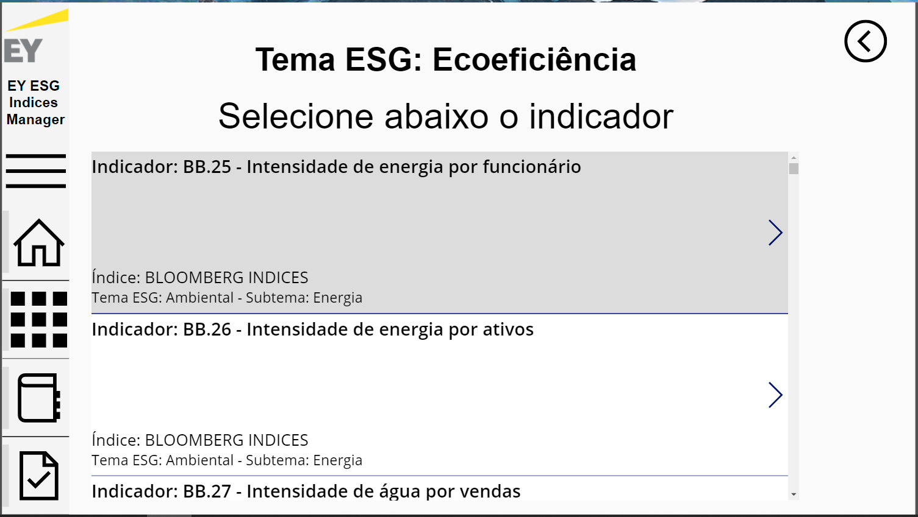
Visualizar Indicadores do Tema Selecionado
Clique em uma linha da lista para ser
redirecionado à tela contendo a descrição detalhada do indicador desejado.

Slide 8
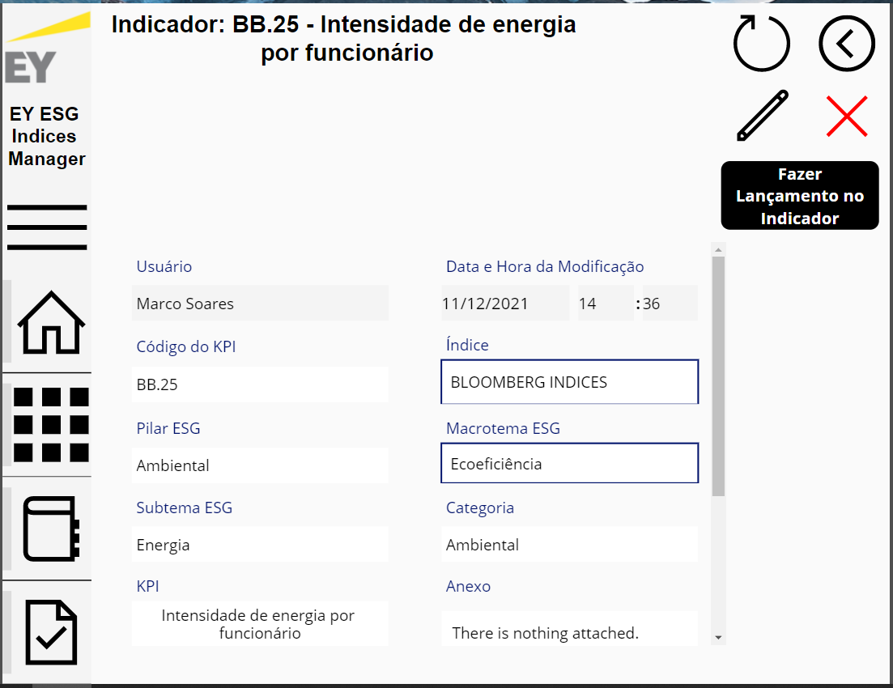
Indicador selecionado
Recarregar tela
Editar informações descritivas do
indicador
Excluir indicador da base de dados
(operação permanente)
Realizar lançamento referente
ao indicador
Informações de log, data e hora do usuário que
está utilizando o manager, no momento em que ele
acessa a plataforma. Esta informação não é acessível ao usuário, mas sim controlada via
autenticação Microsoft da organização.
Informações detalhadas sobre aquele indicador

Slide 9
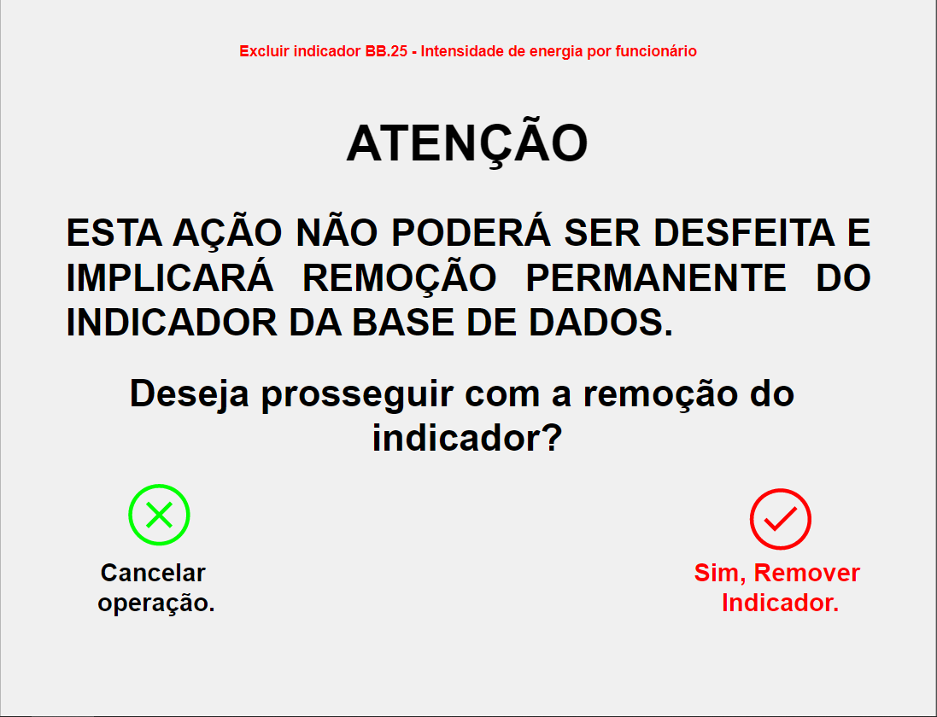
Excluir indicador: janela de alerta e confirmação
Cancelar operação
e retornar à tela
anterior.
Remover o indicador
da base de dados (remoção permanente) e retornar à tela inicial.

Slide 10
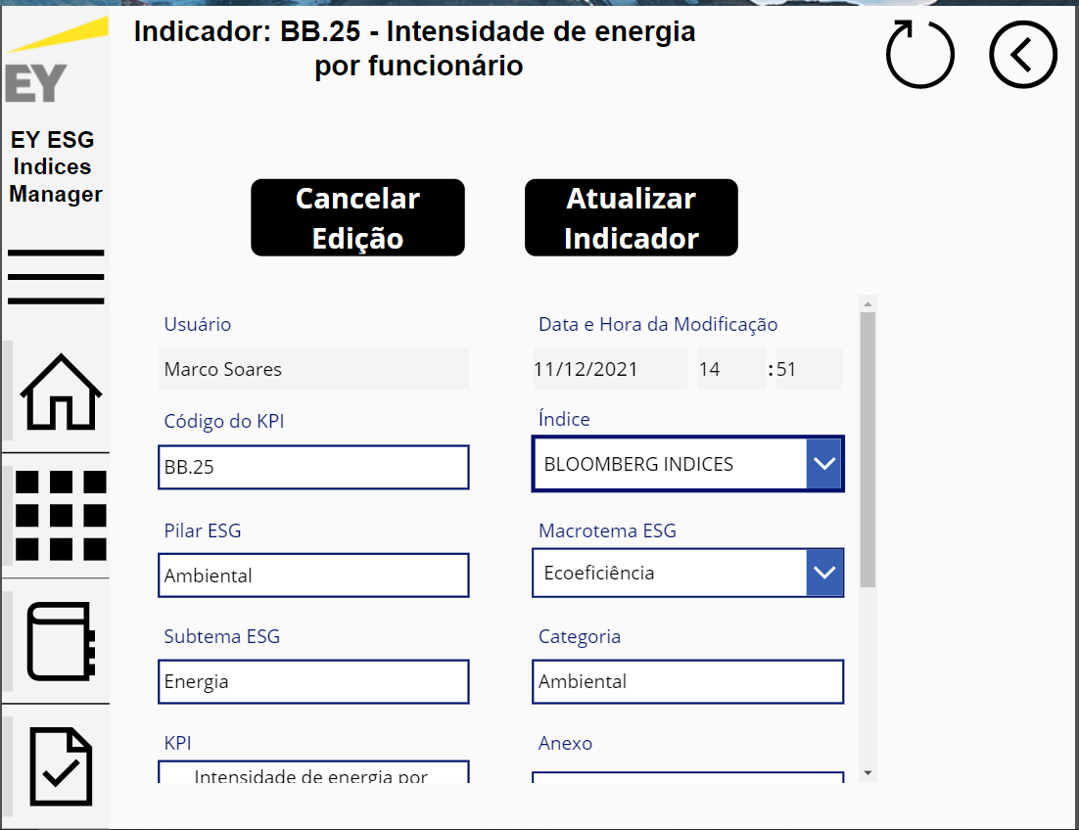
Editar informações do indicador
Cancelar operação e desativar o modo edição
Atualizar informações do indicador
Informações que serão registradas
na base de dados

Slide 11
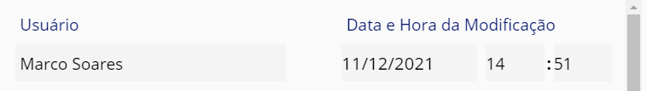
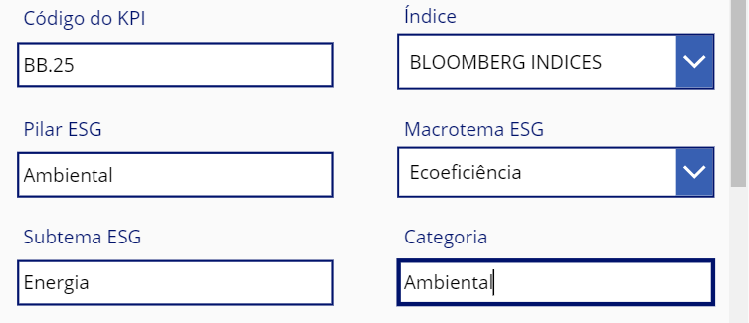
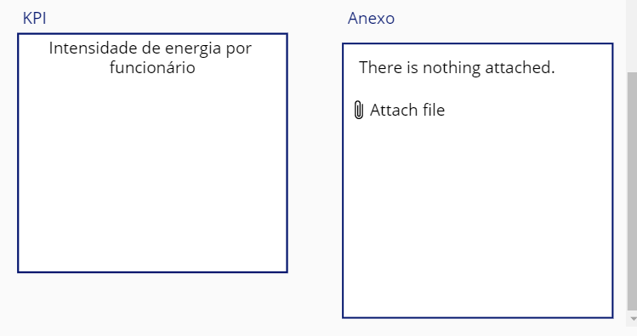
Editar informações – dados registrados
Registro do usuário (autenticação Microsoft) que está realizando a alteração do indicador, e data e hora em que é feita tal modificação (apenas a modificação mais recente é registrada aqui).
Caixas de texto e dropdowns: campos de input manual ou seleção a partir de valores pré-definidos
Para alterar as listas de índices e temas, é necessário utilizar os botões da parte inferior da tela inicial.
Descrição detalhada do indicador e campo para anexo de
arquivo de suporte ou de evidências.

Slide 12
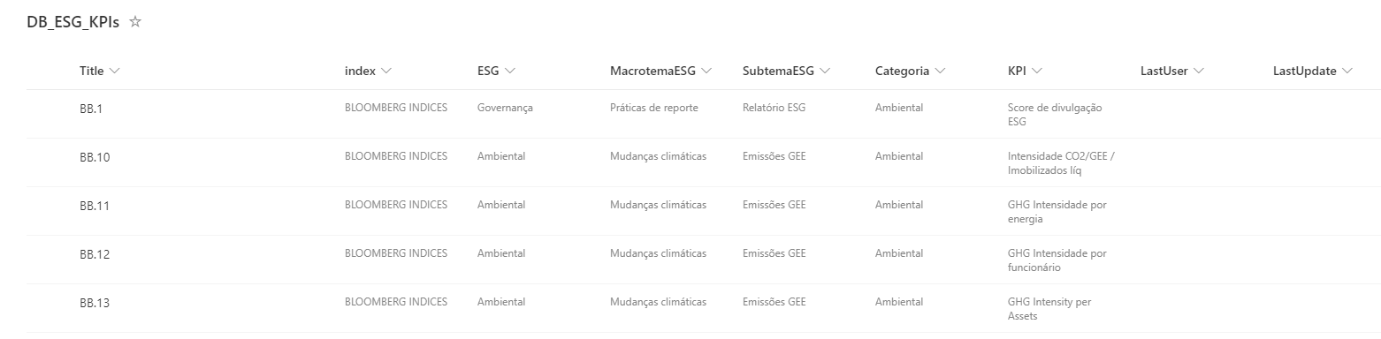
SharePoint e Dataverse: dados dos indicadores
Banco de dados relacional contendo colunas para armazenamento de cada um dos itens da tela anterior (as duas últimas armazenam usuário que realizou a última alteração; e data e hora da última alteração)

Slide 13
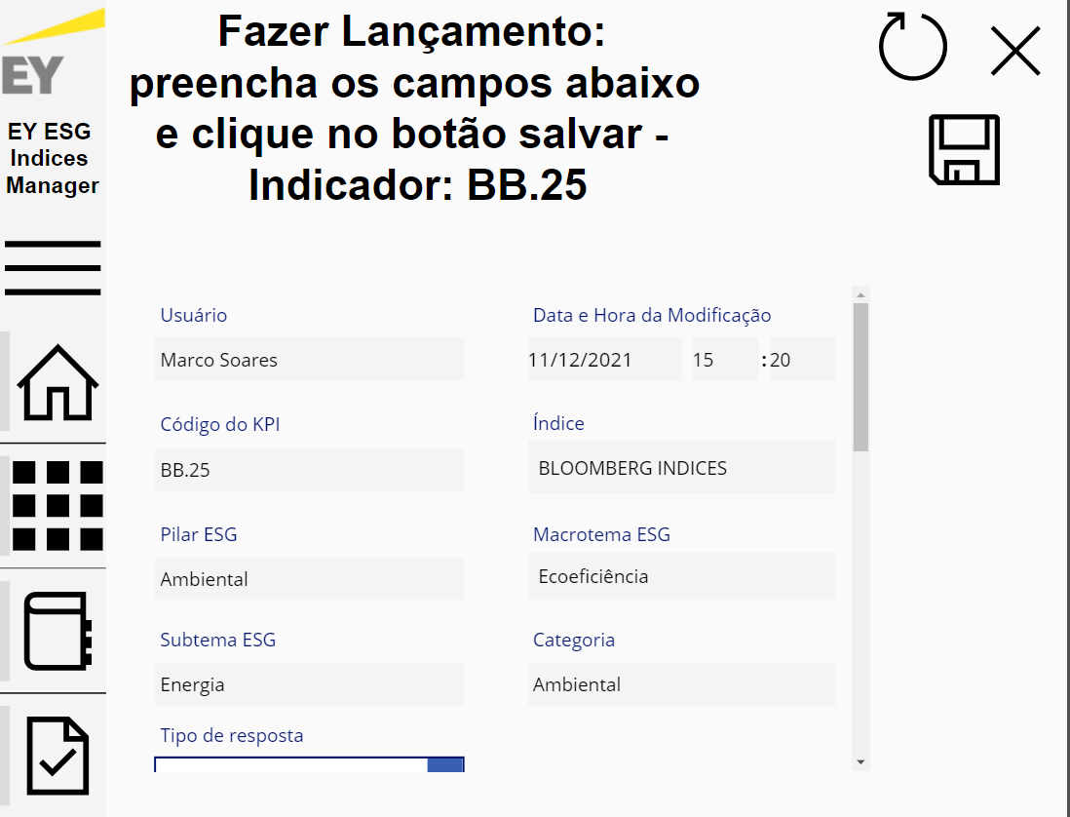
Realizar lançamento no indicador
Cancelar a operação
e retornar à tela anterior
Salvar lançamento e ir à tela de
registro de lançamentos
Registro do usuário (autenticação Microsoft) que está realizando o lançamento, e data e hora em que é feito este lançamento.
Outros campos que são mantidos pré-fixados pelas telas anteriores.

Slide 14
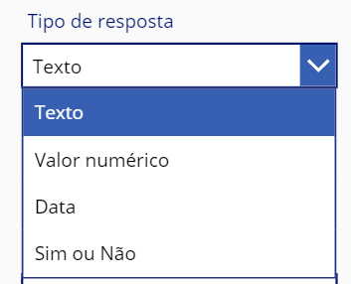
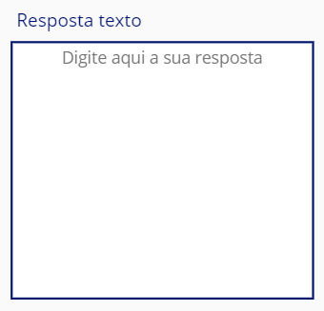


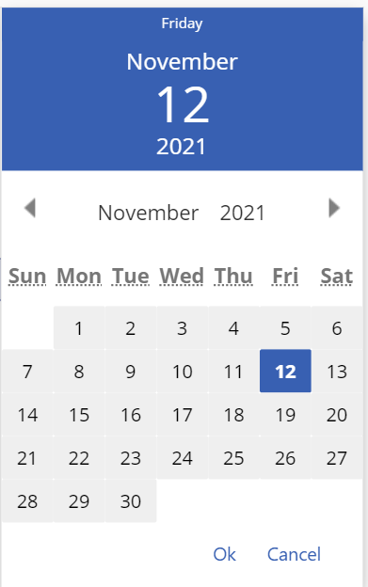
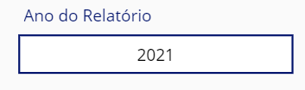
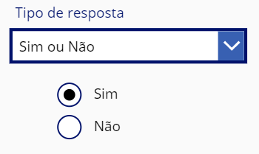
Realizar lançamento no indicador
Dropdown para seleção do tipo de resposta: Texto, Valor numérico, Data, Sim ou Não. Garantimos assim que a informação será corretamente processada e visualizada
Inserção ou seleção de textos
ou valores de acordo com o tipo
de variável selecionado

Slide 15
Lançamentos realizados – visualização
Após realizar um lançamento, o Manager redireciona o usuário à mesma tela que é acessada ao se clicar no botão ao lado.
Esta tela mostra:
Indicador;
Quem realizou o lançamento;
Data e hora do lançamento;
Ano do relatório ao qual o indicador se refere;
Tipo de variável;
Valor do indicador.

Slide 16
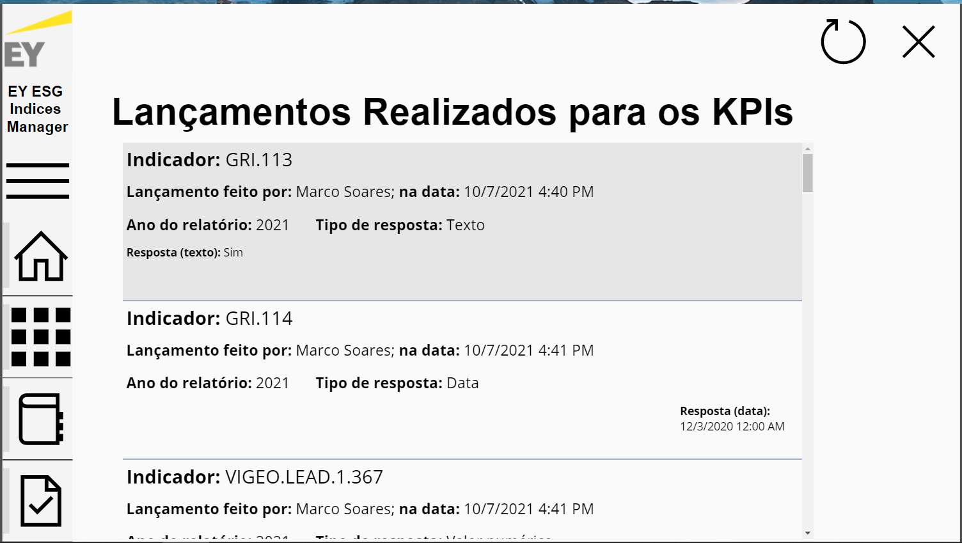
Lançamentos realizados – visualização
Retornar à tela inicial
Indicador
Ano do
relatório
Usuário que realizou o lançamento; e data e hora do lançamento
Valor/resposta lançada para o indicador
Tipo de resposta do
indicador

Slide 17
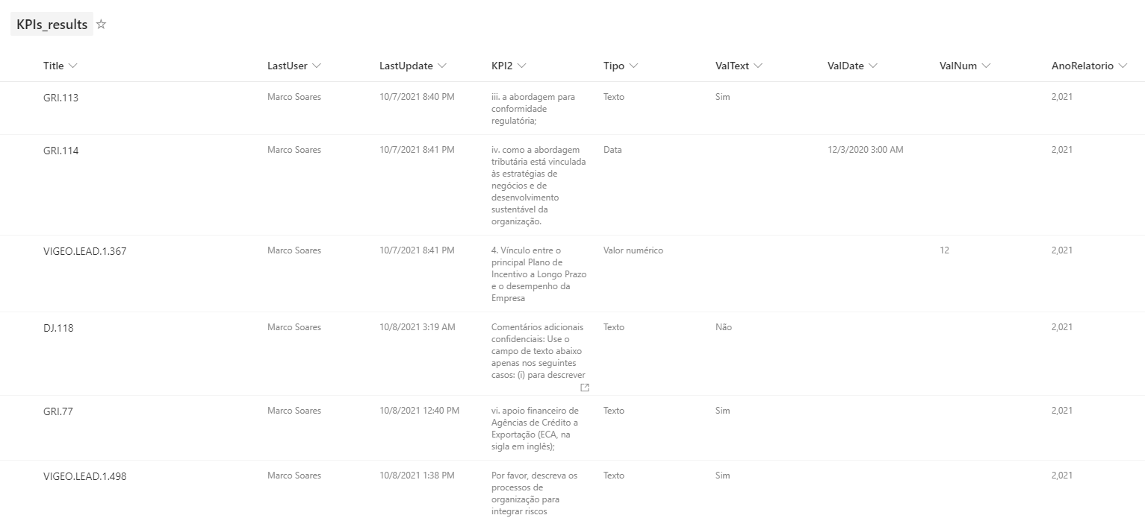
SharePoint e Dataverse: lançamentos dos indicadores
Banco de dados relacional contendo colunas para armazenamento de cada um dos itens da tela anterior

Slide 18
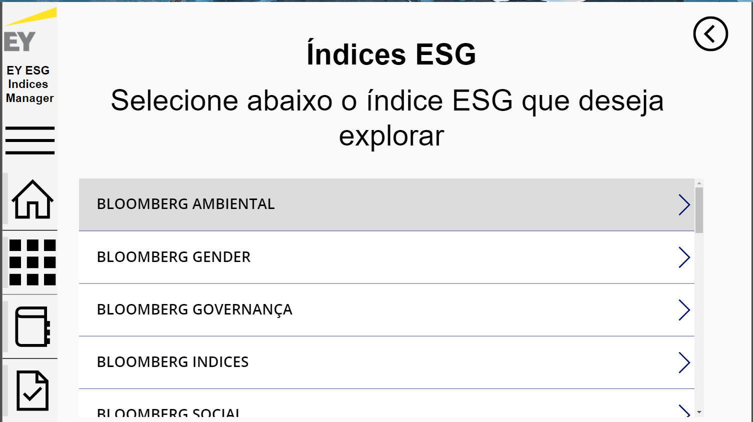
Visualizar Índices ESG
Clique em uma linha da lista para ser
redirecionado à tela contendo todos os indicadores
que compõem aquele índice (serão vistos os indicadores de todos os temas)

Slide 19
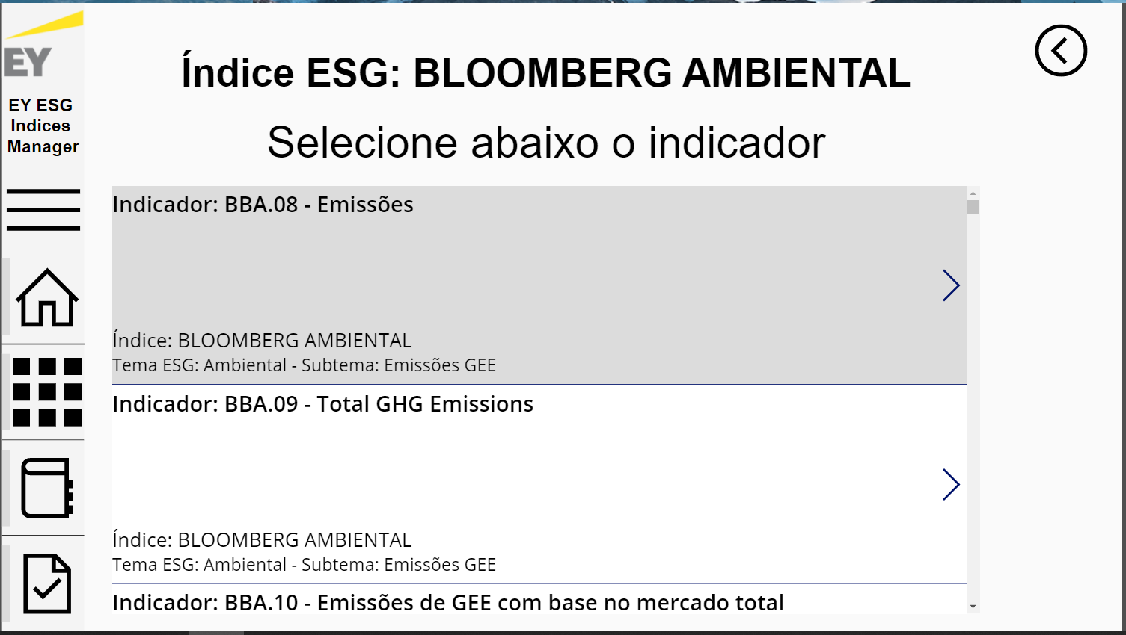
Visualizar Indicadores do Índice Selecionado
Clique em uma linha da lista para ser
redirecionado à tela contendo a descrição detalhada do indicador desejado, ja vista nos slides
anteriores.

Slide 20
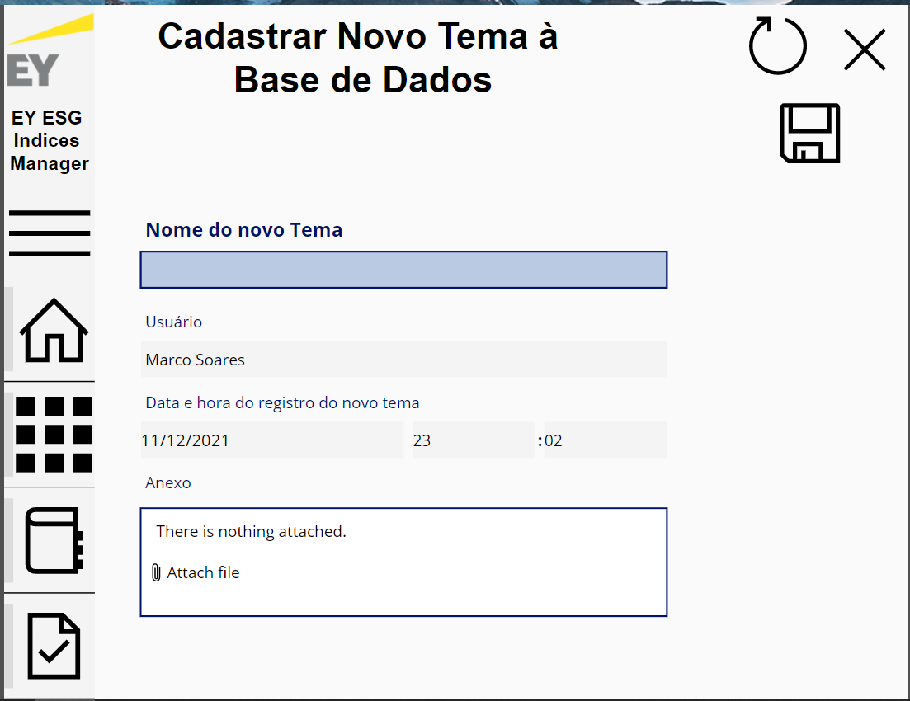
Cadastrar Novo Tema na Base de Dados
Cancelar operação e retornar à tela inicial
Recarregar
tela
Salvar tema
Nome do novo tema
Usuário que criou o tema; e data e hora de criação do tema (informações controladas pelo acesso Microsoft)
Anexo de evidências ou documentação de suporte.

Slide 21
Alerta de tema já cadastrado
Caso o usuário digite um nome de tema que já está cadastrado na base, a mensagem de erro a seguir será mostrada.
Atenção: esta checagem não diferencia letras maiúsculas ou minúsculas: será emitido alerta mesmo quando houver diferenças entre letras maiúsculas e minúsculas na base e na barra de texto.

Slide 22
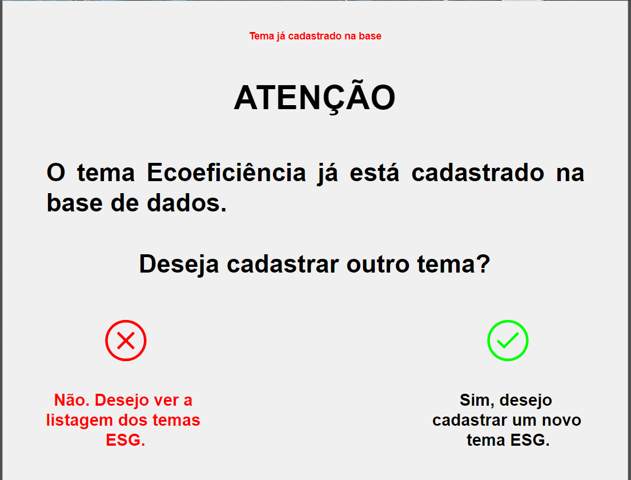
Alerta de tema já cadastrado
Cancelar operação e ir à tela de
listagem dos
temas.
Retornar à tela anterior para criar tema com outro nome.

Slide 23
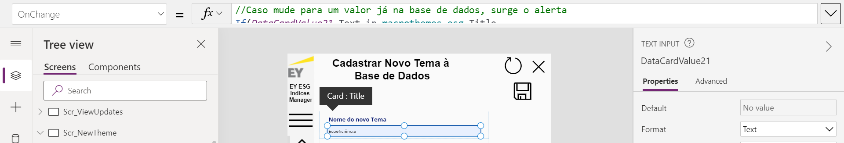
//Caso mude para um valor já na base de dados, surge o alerta
If(DataCardValue21.Text in macrothemes_esg.Title,
UpdateContext({delete_MsgBoxVis: true}),
UpdateContext({delete_MsgBoxVis: false})
)

Slide 24
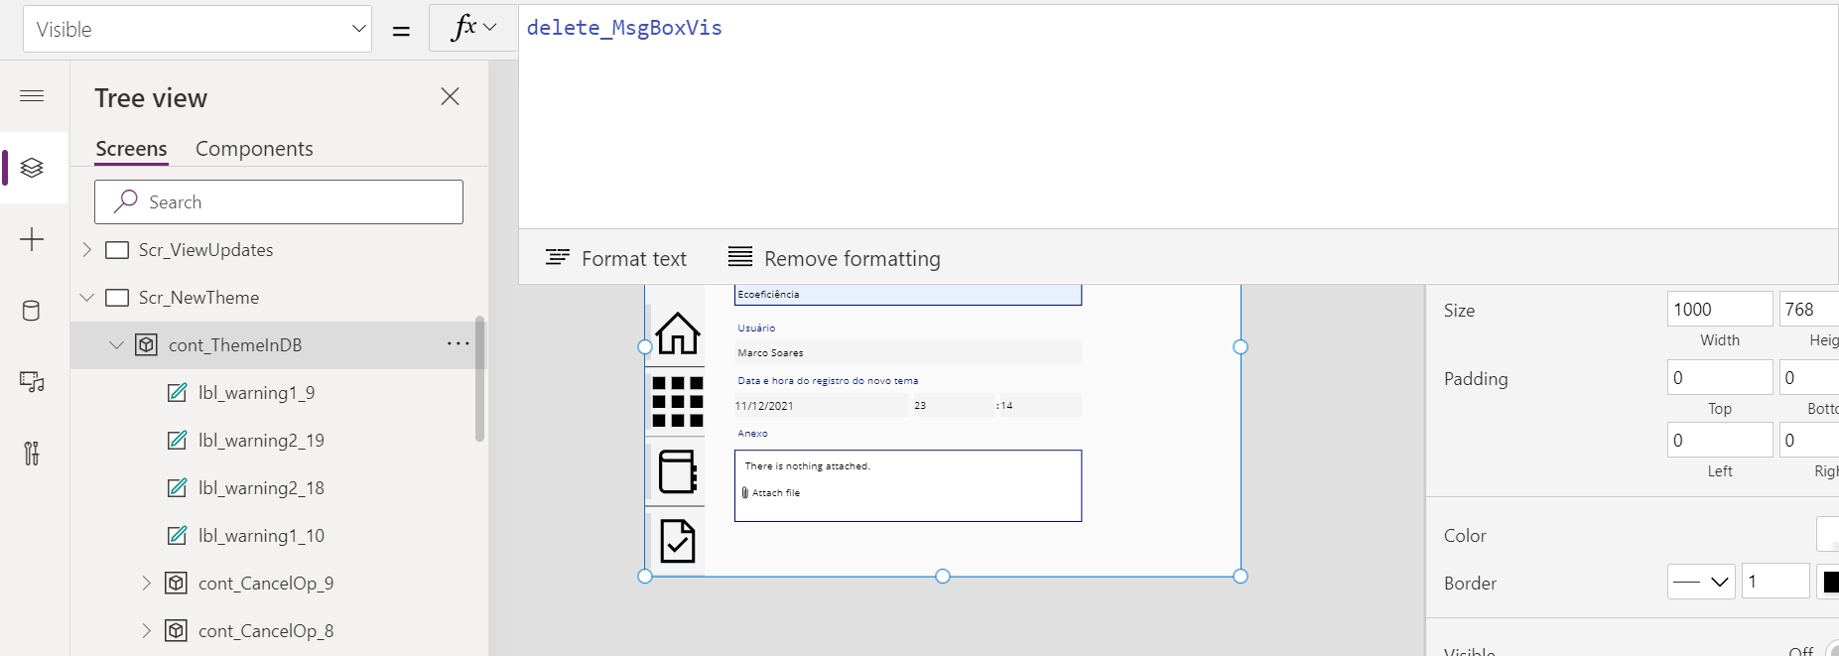

Slide 25
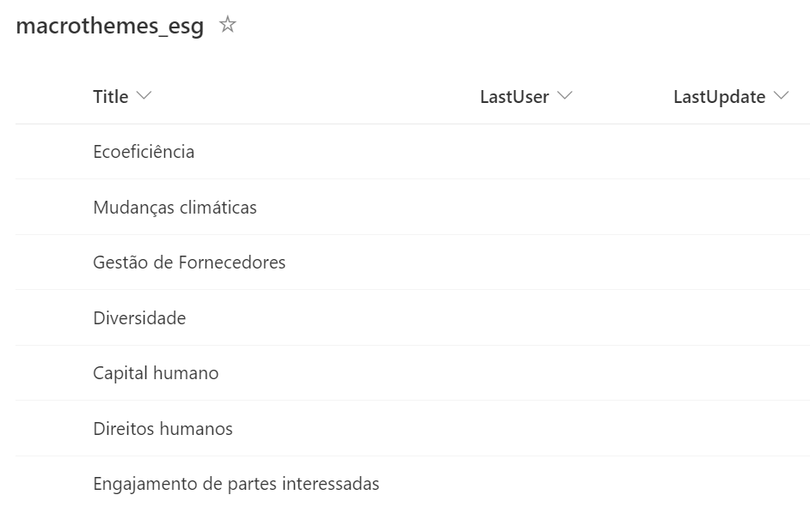
SharePoint e Dataverse: listagem dos temas
Banco de dados relacional contendo colunas para armazenamento de cada um dos itens da tela anterior

Slide 26
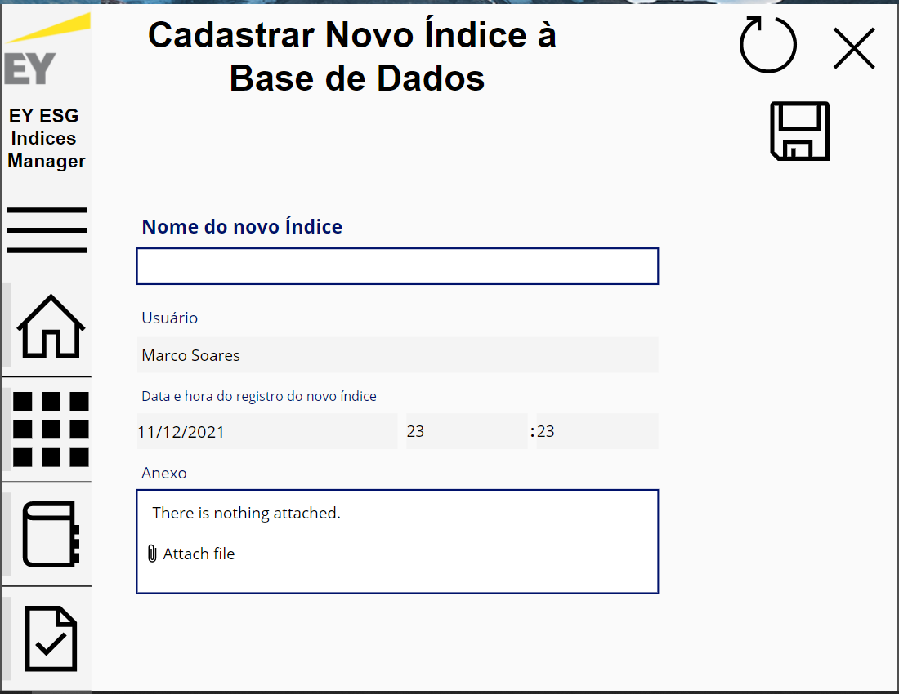
Cadastrar Novo Índice na Base de Dados
Cancelar operação e retornar à tela inicial
Recarregar
tela
Salvar índice
Nome do novo índice
Usuário que cadastrou o índice; e data e hora de cadastro do índice (informações controladas pelo acesso Microsoft)
Anexo de evidências ou documentação de suporte.

Slide 27
Alerta de índice já cadastrado
Caso o usuário digite um nome de índice que já está cadastrado na base, a mensagem de erro a seguir será mostrada.
Atenção: esta checagem não diferencia letras maiúsculas ou minúsculas: será emitido alerta mesmo quando houver diferenças entre letras maiúsculas e minúsculas na base e na barra de texto.

Slide 28
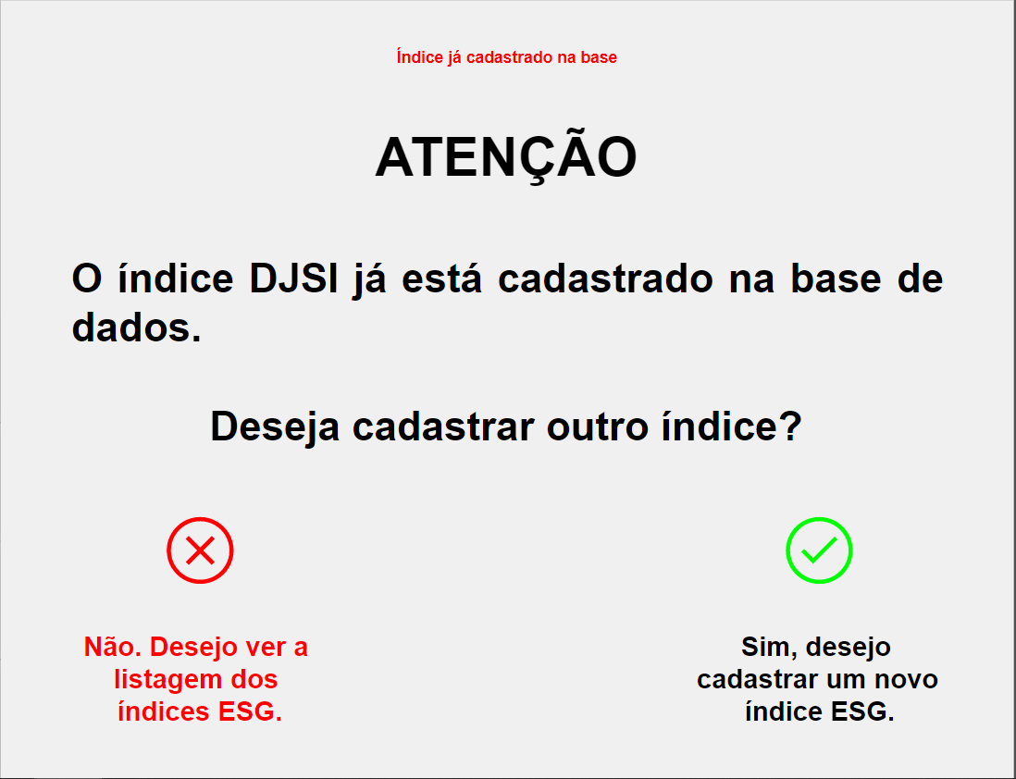
Alerta de índice já cadastrado
Cancelar operação e ir à tela de
listagem dos
índices.
Retornar à tela anterior para cadastrar índice com outro nome.

Slide 29
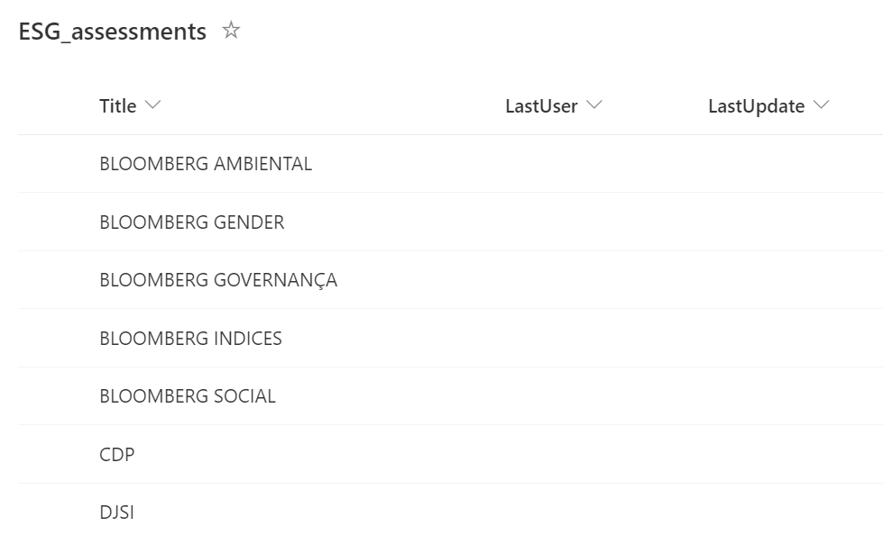
SharePoint e Dataverse: listagem dos índices
Banco de dados relacional contendo colunas para armazenamento de cada um dos itens da tela anterior

Slide 30
Cadastrar novo indicador
O novo indicador deve necessariamente estar associado a um índice e a um tema.
Assim, antes de cadastrar um novo indicador, certifique-se de ter cadastrado tanto o tema quanto o índice.
Note que, dependendo do setor do cliente, pode haver pequenas alterações entre temáticas e indicadores que compõem um índice.
O cliente também pode possuir uma base de dados históricos.
Basta modificar estes valores nas regiões definidas como tabelas nos arquivos Excel e utilizar estes arquivos modificados para realizar o upload inicial das bases de dados no servidor Microsoft do cliente.

Slide 31
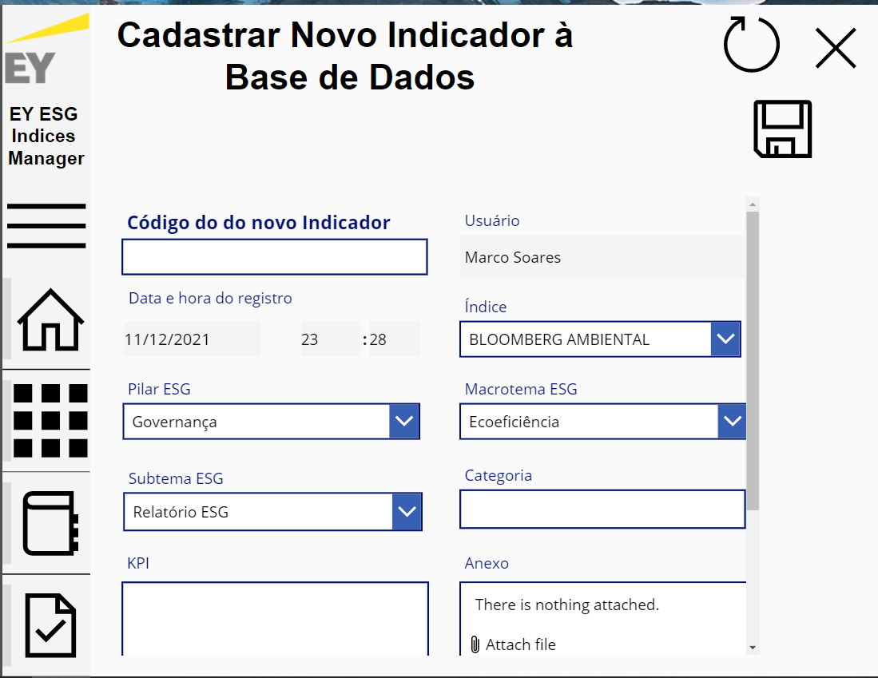
Cadastrar Novo Indicador na Base de Dados
Cancelar operação e retornar à tela inicial
Recarregar
tela
Salvar indicador
Código único do novo indicador
Usuário que cadastrou o índice
(informação controlada pelo acesso Microsoft).
Data e hora de cadastro do índice.
Dropdowns e campos de
texto para inserção das
informações sobre o indicador.

Slide 32
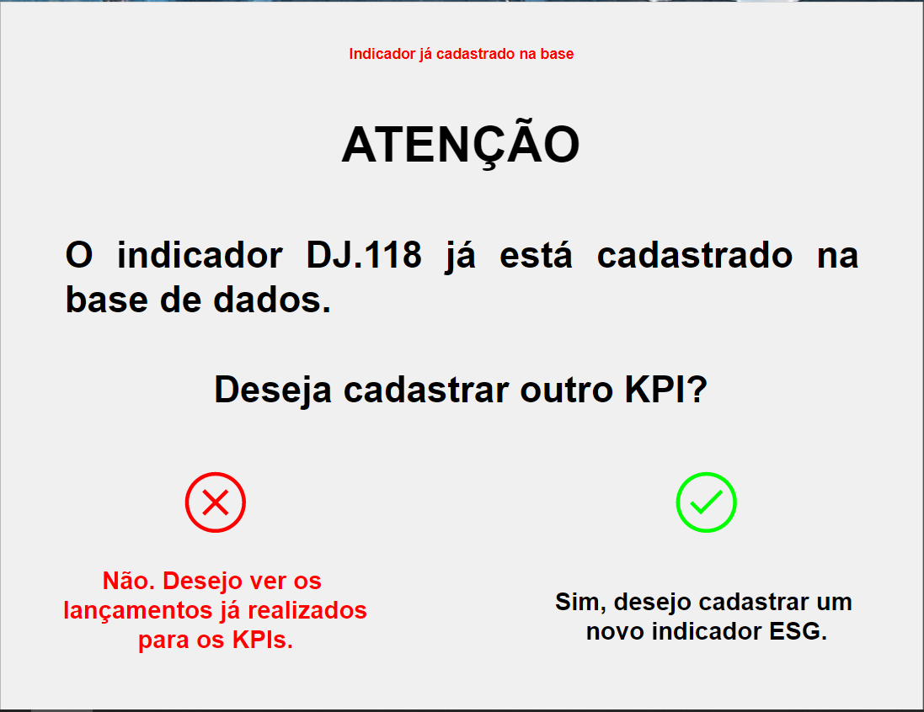
Alerta de código do indicador já cadastrado
Cancelar operação e ir à tela de
listagem dos
indicadores.
Retornar à tela anterior para cadastrar indicador com outro código.

Slide 33
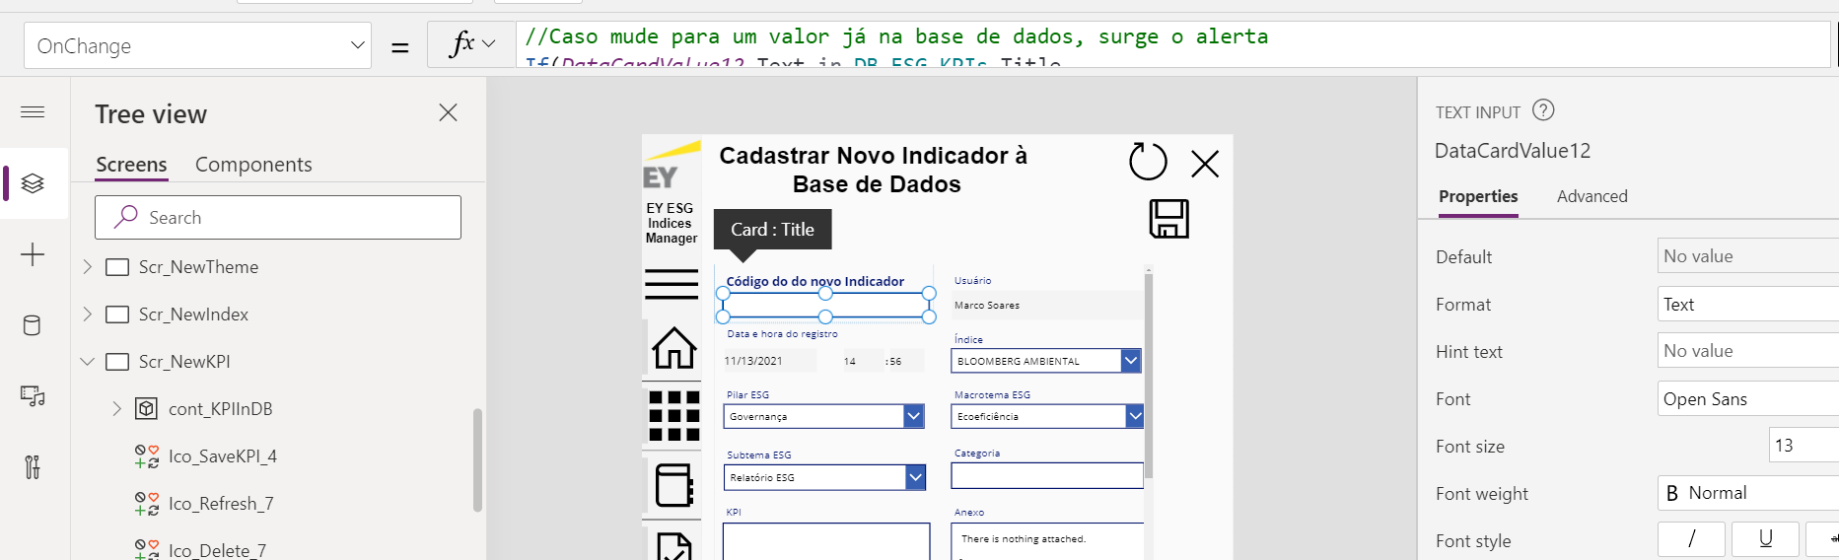
//Caso mude para um valor já na base de dados, surge o alerta
If(DataCardValue12.Text in DB_ESG_KPIs.Title,
UpdateContext({delete_MsgBoxVis: true}),
UpdateContext({delete_MsgBoxVis: false})
)

Slide 34
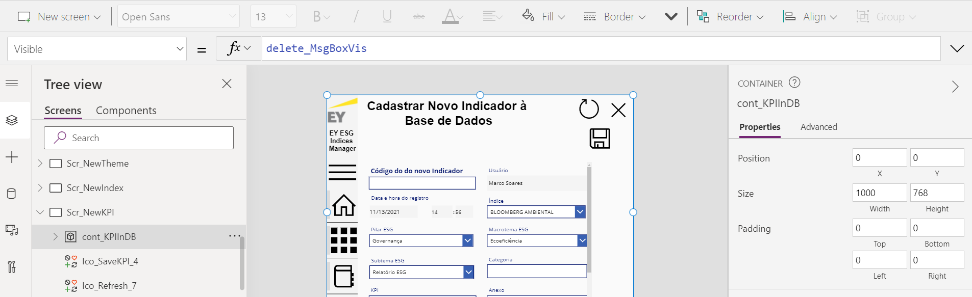

Slide 35
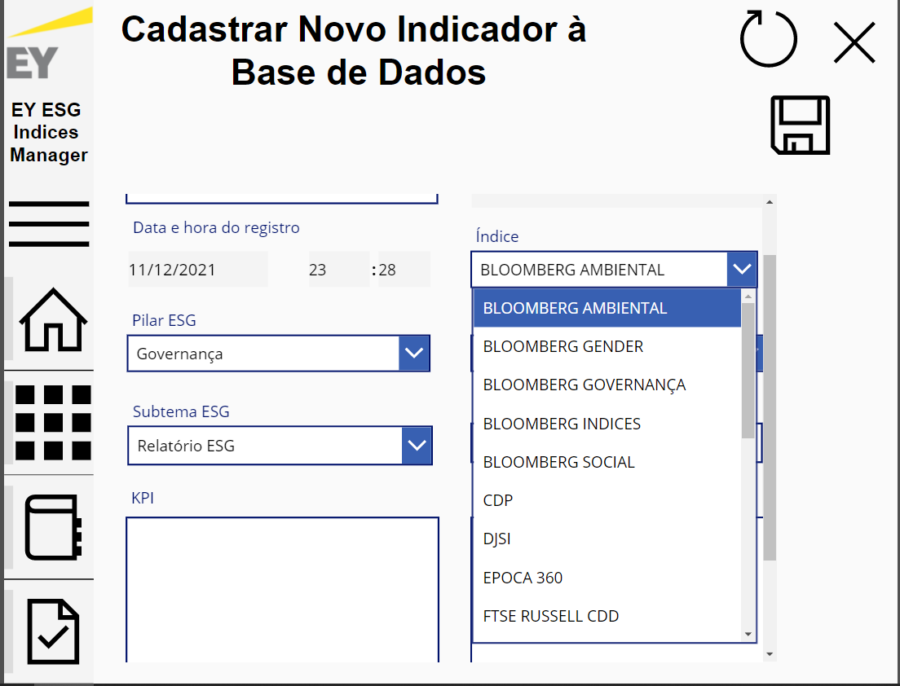
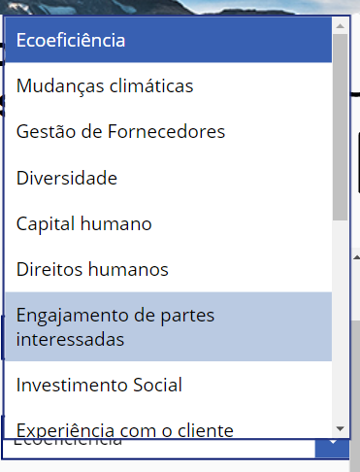
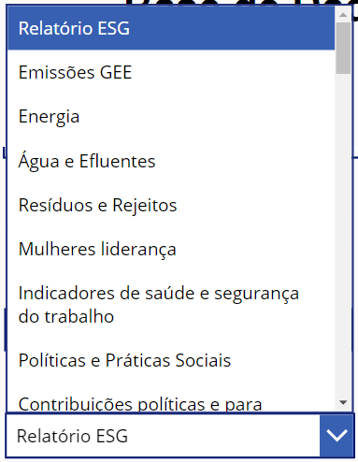
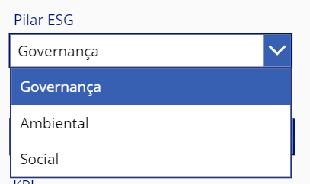
Cadastrar Novo Indicador na Base de Dados

Slide 36
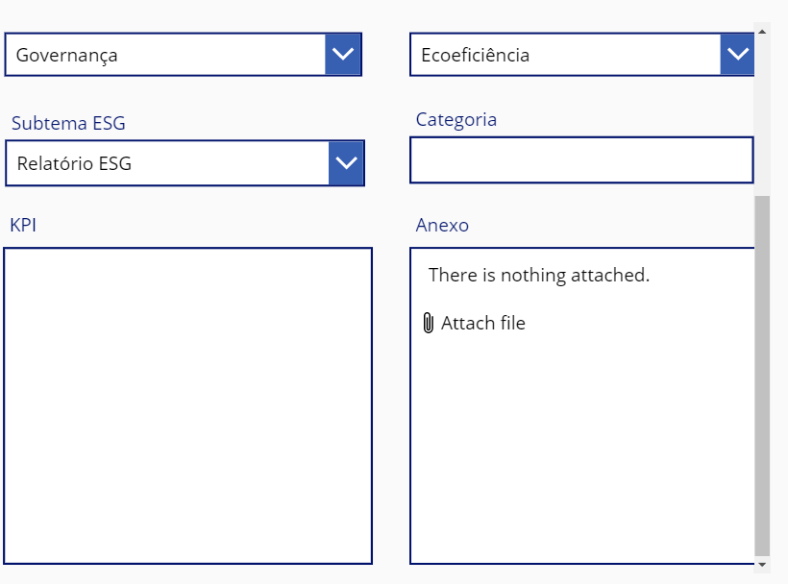
Cadastrar Novo Indicador na Base de Dados
Inserção de texto com descrição detalhada do indicador cadastrado.
Anexo de evidências ou documentação de suporte.

Slide 37
Outras possibilidades
Além de ser integrável ao Power BI, o Power Apps pode ser integrado a uma página do SharePoint, facilitando sua difusão pela organização.
O Power Apps possui ainda um conjunto de ferramentas denominadas Power Virtual Agents e AI Builder que são cobradas à parte do cliente, de acordo com o volume de uso. Tais ferramentas ampliam as possibilidades do ESG Index Manager, e possibilitam a criação de um portal completo de gestão ESG:
O Virtual Agents é o assistente de criação de chatbots da Power Platform, de configuração intuitiva e sem necessidade de conhecimento de programação e processamento de linguagem natural.
O AI Builder possui uma série de algoritmos Machine Learning já otimizados. Um deles, o leitor de faturas e formulários, permite ao cliente processar de forma automática documentos como faturas de energia e água, possibilitando a gestão mais eficiente destes indicadores tão importantes para a temática ESG.

Slide 38
Power BI
Consolidação e tratamento dos dados para análises avançadas.
Visualização das informações.
Conexão com o SharePoint ou Dataverse.
Comparação com benchmarks do mercado, para diversos setores.
Utilização do Power Apps pelo Power BI Desktop.

Slide 39
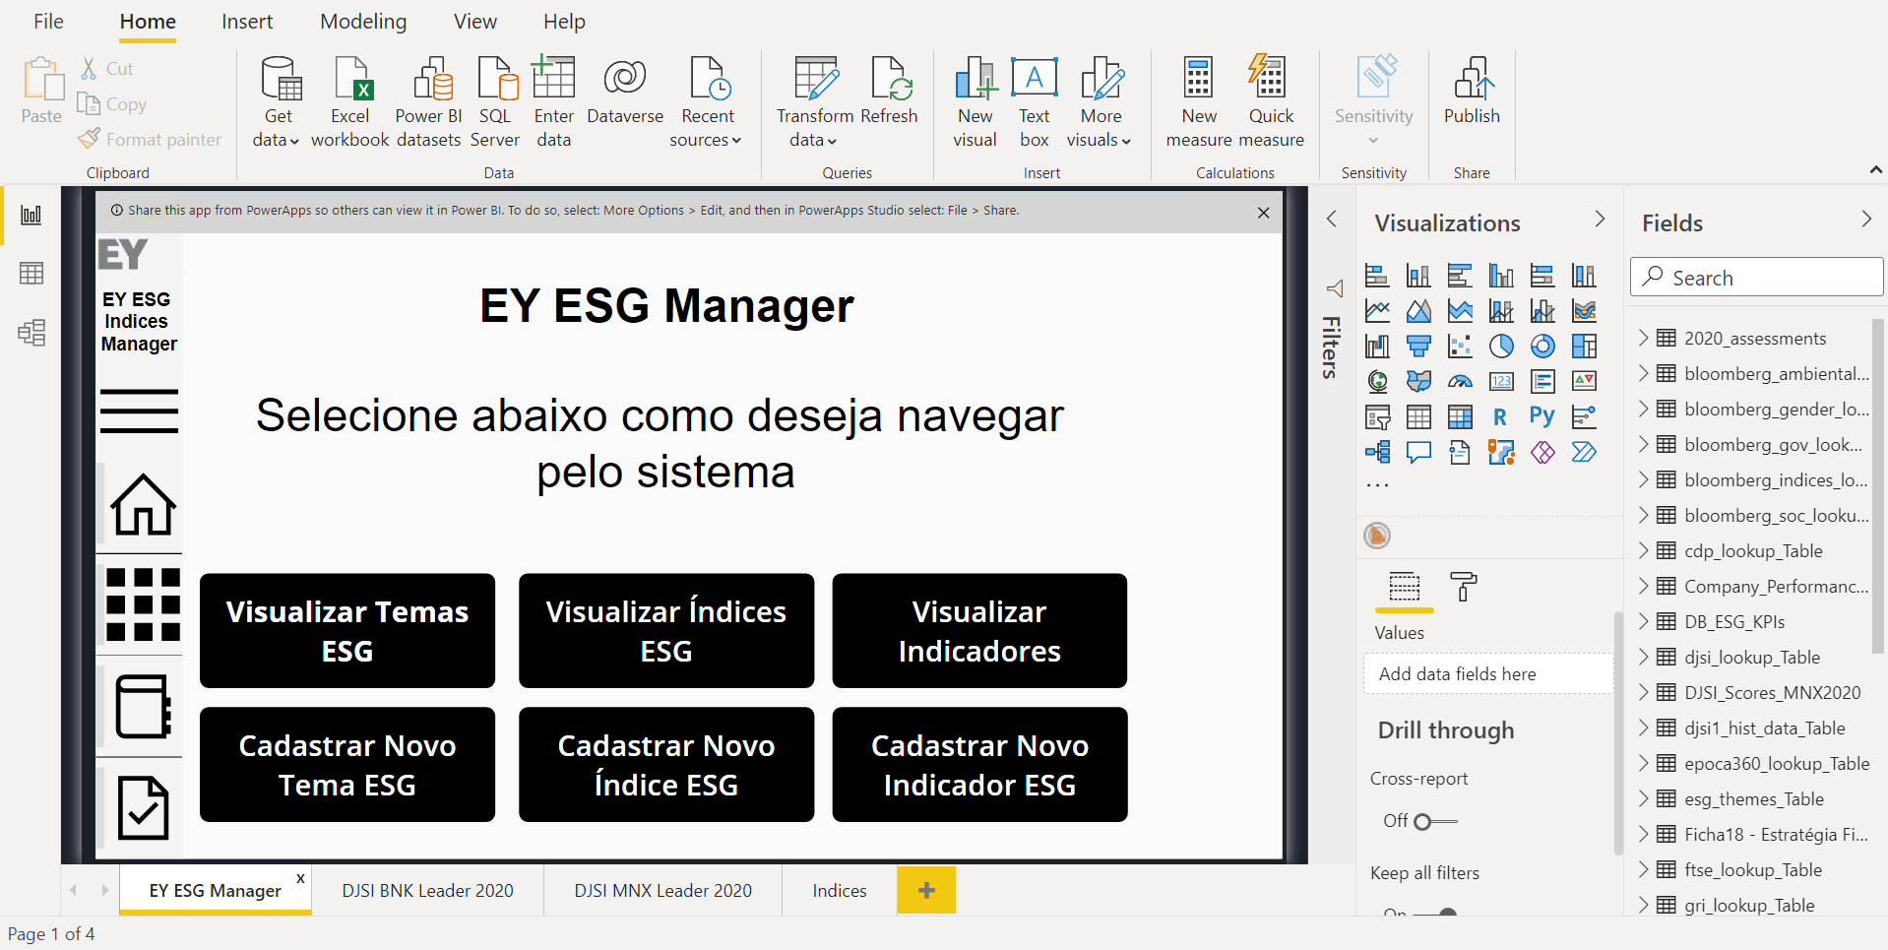
Recarregar informações
do SharePoint ou Dataverse.
Publicar dashboard na
rede Microsoft da empresa, para que qualquer usuário da organização possa visualizar e interagir com as informações diretamente pelo Browser ou Microsoft Teams.
Tabelas de dados tratados e consolidados.
Aplicativo integrado ao Power BI
Visualizações disponibilizadas para o cliente

Slide 40
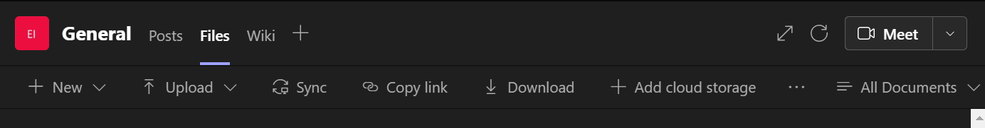
Power BI e Power Apps: integração ao Microsoft Teams
Utilize estas ferramentas para aumentar a difusão do ESG Index Manager pela organização.
Para isso, tanto o aplicativo quanto o dashboard têm de ser previamente publicados na rede interna.
No caso do Power Apps, após salvar o aplicativo, vá ao menu superior, clique em File – Save e, após salvar, clique em Publish.
A seguir, vá à barra superior da conversa ou do grupo no Teams no qual deseja inserir o aplicativo, e clique no botão +

Slide 41
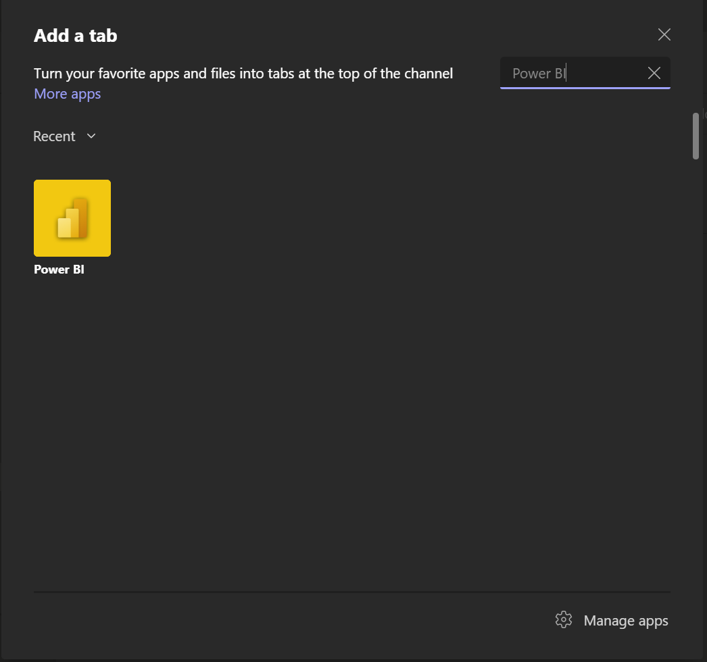
Power BI e Power Apps: integração ao Microsoft Teams
Utilize a ferramenta de busca para procurar por “Power BI”.
Clique sobre o ícone do Power BI.
Navegue pelo servidor da organização até encontrar o Dashboard desejado.
Clique sobre ele e pressione “Save”.
O Dashboard com aplicativo integrado serão mostrados na barra superior da conversa ou grupo.

Slide 42
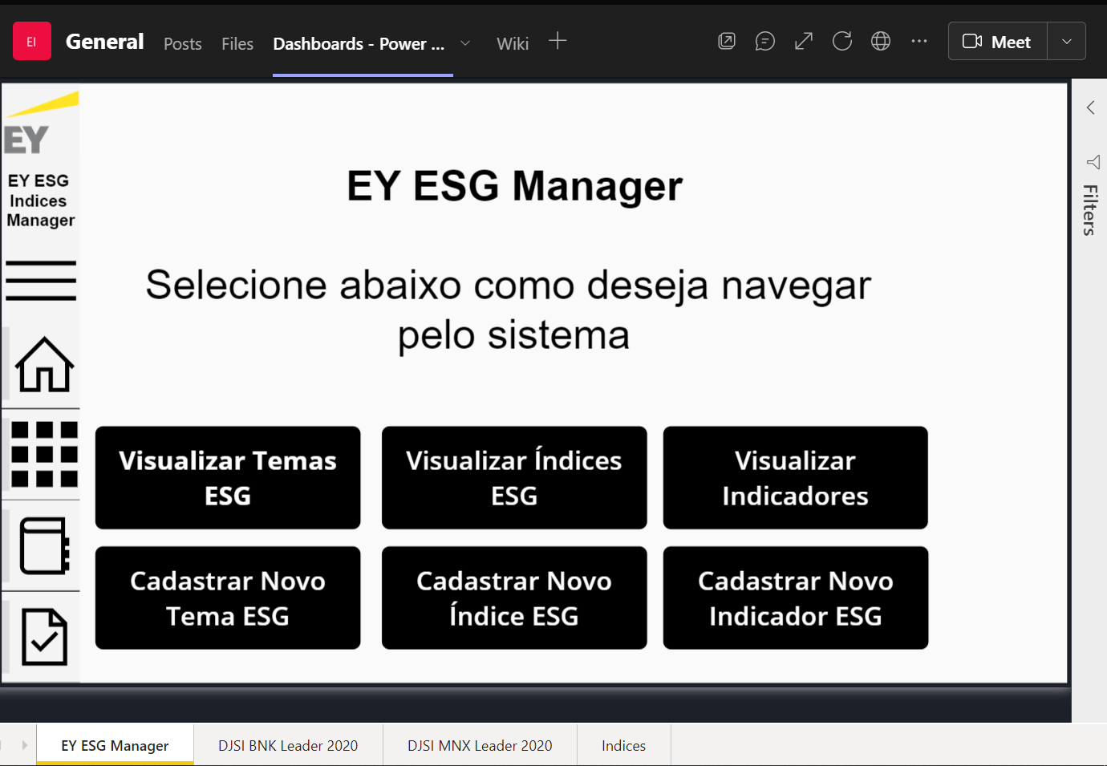

Slide 43
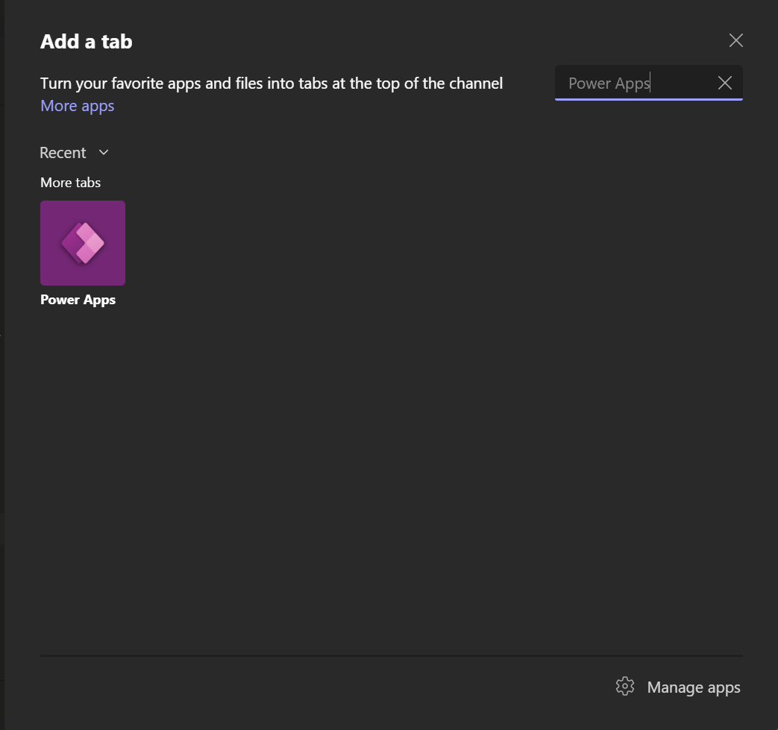
Power BI e Power Apps: integração ao Microsoft Teams
Caso deseje incluir apenas o aplicativo, repita o processo anterior, mas utilize a ferramenta de busca para procurar por “Power Apps”.
Clique sobre o ícone do Power Apps.
Navegue pelo servidor da organização até encontrar o Dashboard desejado.
Clique sobre ele e pressione “Save”.
O Dashboard com aplicativo integrado serão mostrados na barra superior da conversa ou grupo.

Slide 44
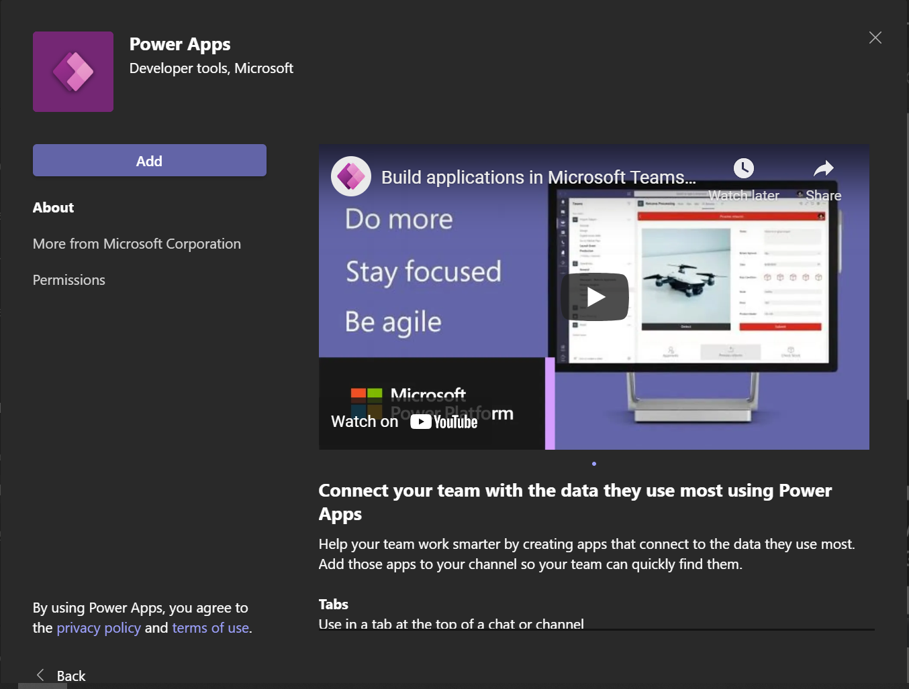
Power BI e Power Apps: integração ao Microsoft Teams
Caso nunca tenha usado o Power BI ou Power Apps no Teams, surgirá uma mensagem de confirmação como a do lado.
Clique em Add para inserir o Power BI ou Power Apps ao ambiente do Teams.

Slide 45
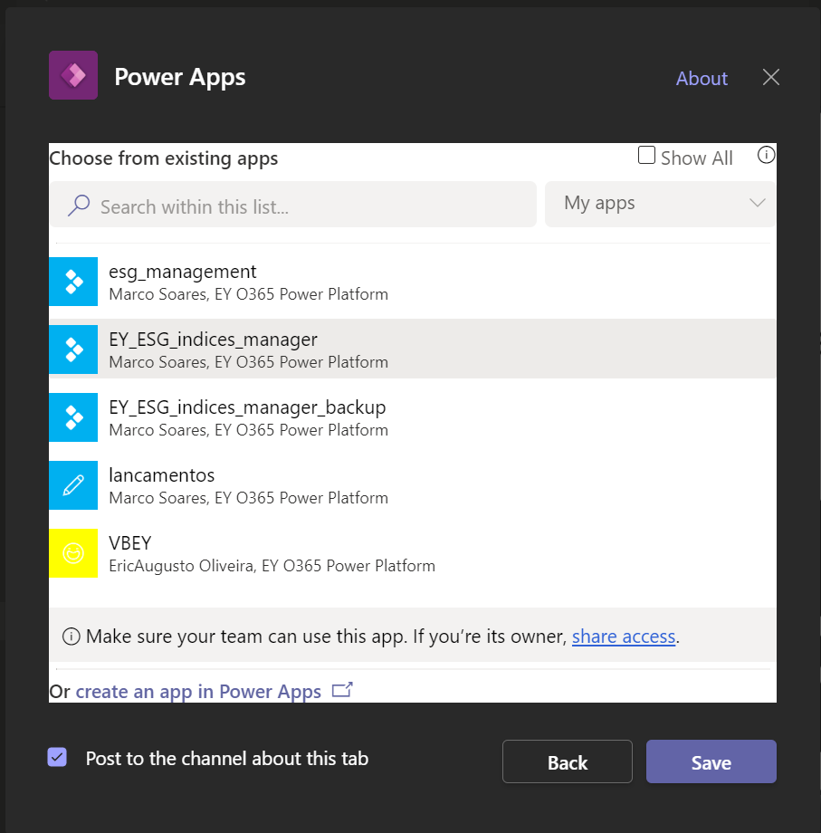
Power BI e Power Apps: integração ao Microsoft Teams
Navegue pelos aplicativos aos quais tenha acesso e selecione o aplicativo desejado.
Clique sobre ele e pressione “Save”.
O Dashboard com aplicativo integrado serão mostrados na barra superior da conversa ou grupo.

